Slide 1
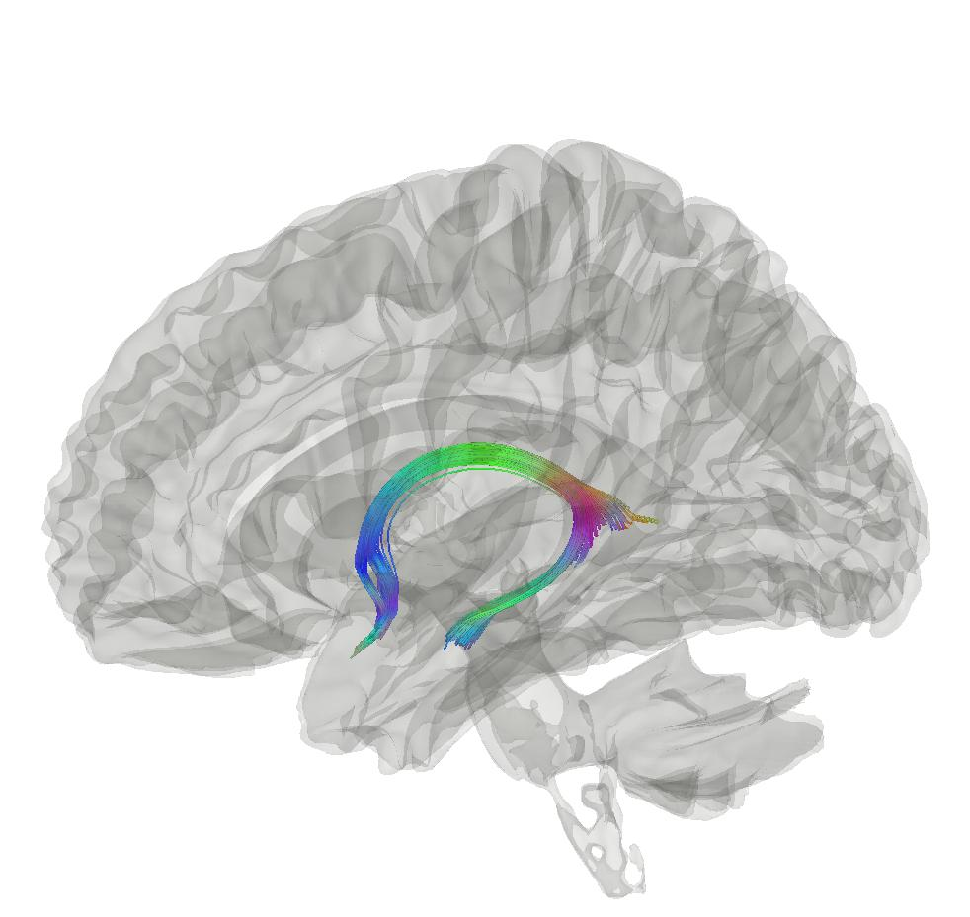



Hjernebiomarkører av aldring og sykdom
Max Korbmacher
PhD Stipendiat, Avd. for Radiograf, Campus Bergen
Max.Korbmacher@hvl.no

Slide 2
En oversikt over mitt prosjekt
Hjernealdring som proxy for “helse”
Å undersøke brain age
Brain age gap som biomarker?

Slide 3
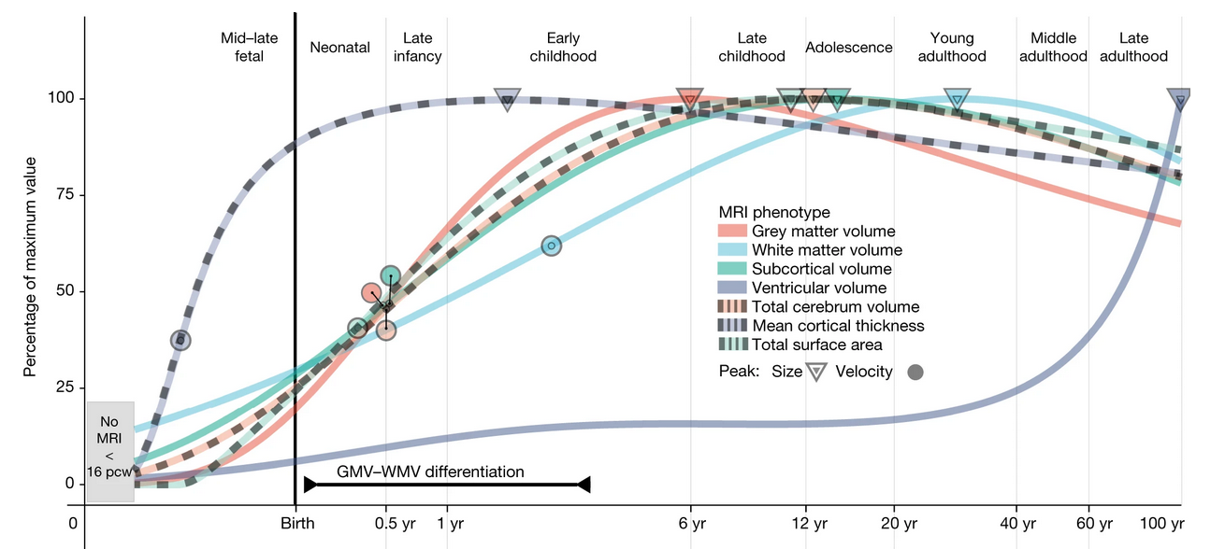
Hjernealdring som helse proxy
Det finnnes normative mønstrer av hjernens vevsutvikling kryss livet
Avvik av en slik norm kan vise til symptomutvikling og sykdom¹
Å etablere normative modeller kreves store dataer²
1 Rutherford et al., 2022, Elife, 11; 2 Marek et al., 2022, Nat., 603(7902)

Slide 4
Å undersøke aldring: utfordringer
Hjernens aldring kan undersøkes på mange forskjellige måter, har mange fasetter:
Tversnitt vs longitudinal
Forskjellige vevstyper
Forskjellige datatyper & -representasjoner
Sekvenser (for magnetresonansopptak)
1D-4D data

Slide 5
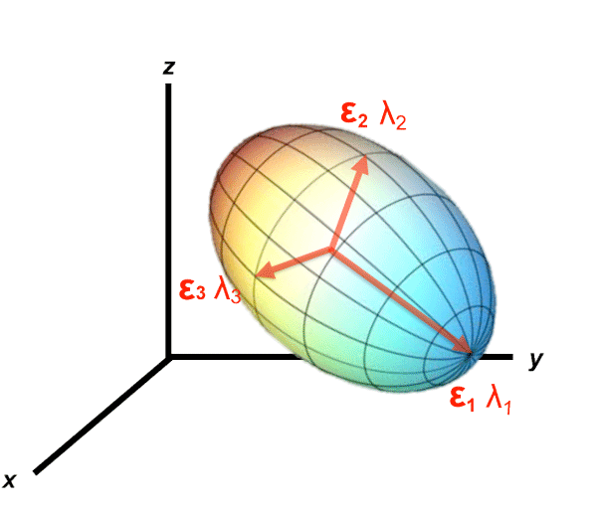
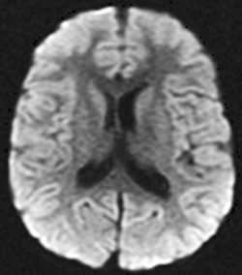
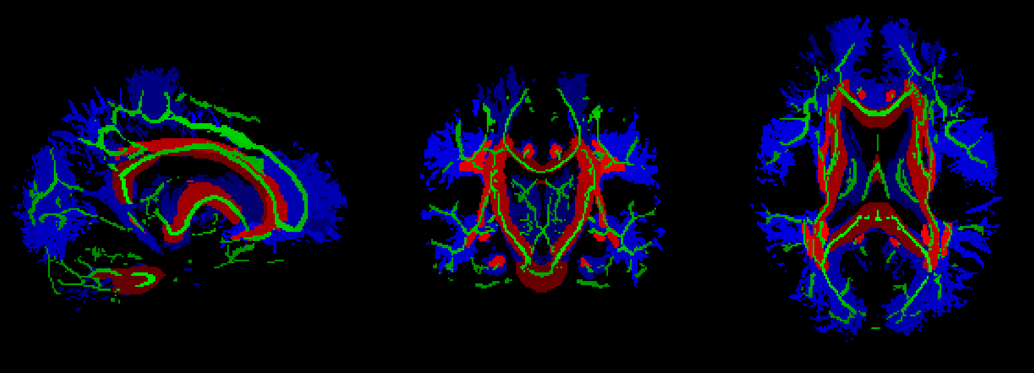
Å undersøke aldring: eksempel hvit substans modellering med tensor
Diffusjons MR var hoveddatakilde
A
B
C

Slide 6


Å undersøke aldring: hvilke dataer, hva å gjøre med det?
Hov.dat: UK Biobank N = 48,040 tversn, 2,944 repeat scans, men også:
Lokale dataer fra Oslo N = 1,065, Bergen+Tyskland N = 4, M = 660
Assosiasjonstesting mellom hjerne & alder
Brain age prediksjoner
Assos.m. helserelatert atferd, genotyper

Slide 7
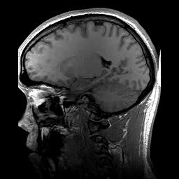
Hjernealder som biomarkør?
Brain age gap (BAG) beregning
Trene en model fra MR dataer
Predikere alder for hvert inivid: “Ditt hjerne er X år gammel”
Beregne forskjellen mellom kronologisk og hjernealder
BAG assosiasjoner
BAG er relatert med en rekke kliniske symptomer og diagnoser¹
Større BAG i forskjellige klin. vs kontrollgrupper¹
Kronologisk alder = 22 år
Aldersprediksjon
Biologisk alder = 28 år
BAG = 6 år
1 Franke & Gaser, 2019, Front. Neurol., 789

Slide 8
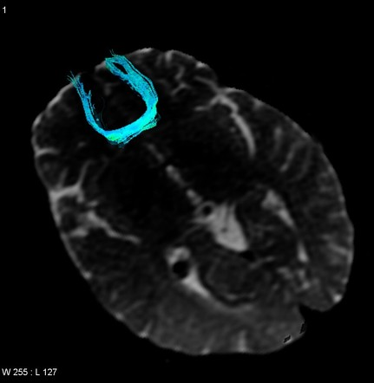
Hjernealder som biomarkør?
Våre studier (1|2)
Validering av hjernealder i diffusjonsdater
Identifikasjon av fornix & forceps minor som mest alderssensitive¹
Brain age & BAG relatert med forskjellige biopsykososiale factorer²
waist-to-hip ratio, diabetes, hypertension, røking, matrix puzzles løsing, arbeids- & helsefornøyelse & -persepsjon
1 Korbmacher et al., 2023, Hum. Brain Map. 44(10); 2 Korbmacher et al., 2023, Front. Psy. 14.

Slide 9
Hjernealder som biomarkør?
Våre studier (2|2)
Brain age estimater påvirkes av en del faktorer, som bildenes opptakskvalitet¹
Dermed ikke klar for klinisk bruk. Kreves mer undersøkelse.
Men, we identifiserte at de mest alderssensitive hjerneområdene (feks.fornix) var også relevante for:
Utviklingen av hjerneasymmetry²
Aldring (longitudinal) – som presenterer unike polygenetiske fingeravtrykk for områder som fornix³
1 Korbmacher et al., 2023, Brain & Beh. e3219; 2+3 Korbmacher et al., 2023, preprint.

Slide 10
Oppsummering
Brain age indikerer helse generelt, men klin. bruk er begrenset (enda)
Limbiske strukt. (eks.fornix & forceps) er sentrale for alders- og aldrings-relaterte aspekter i UKB
Neste spm: Kan vi lagre integrative biomarkører mht gener & atferd?

Slide 11
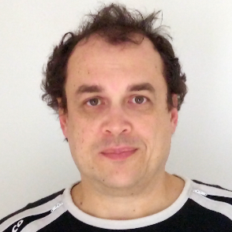
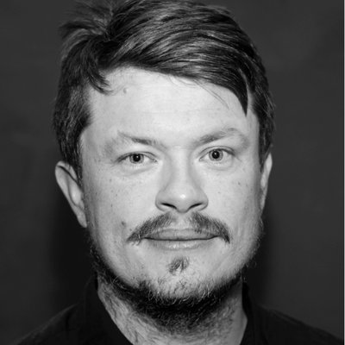
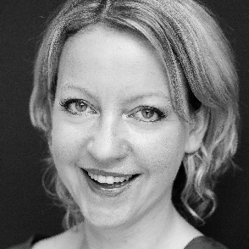
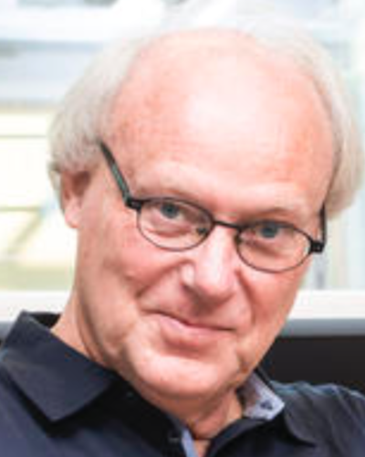

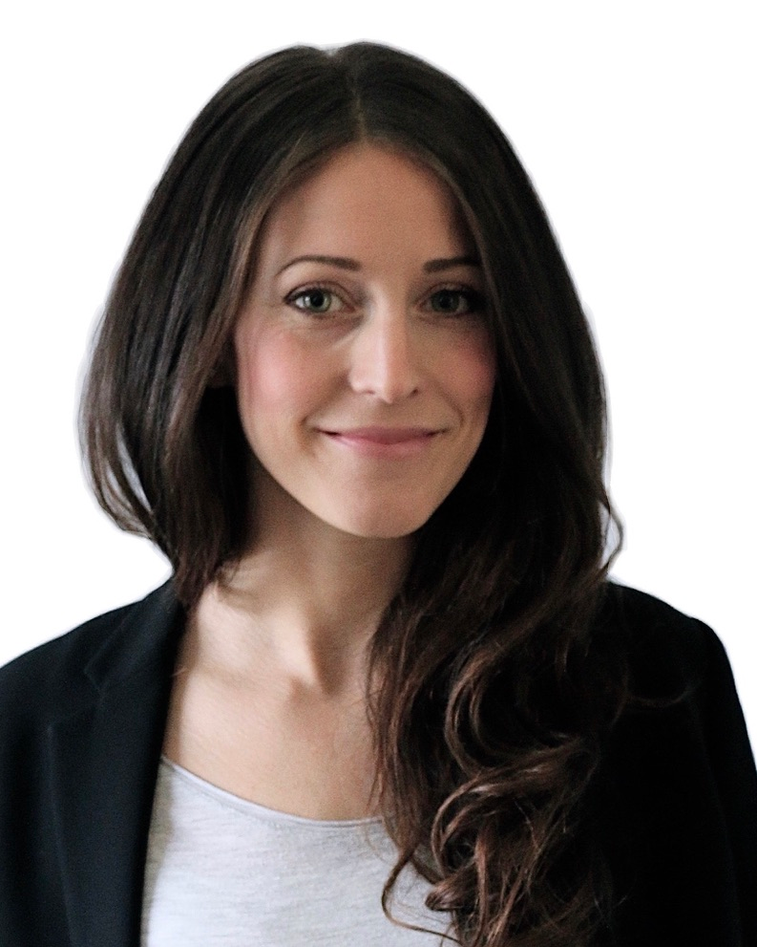

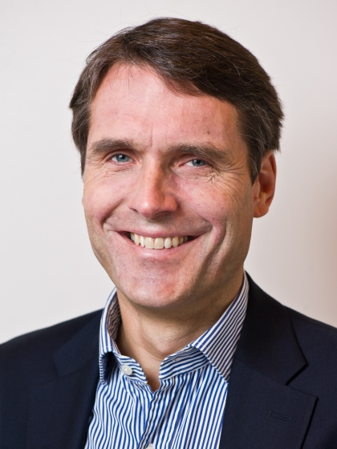
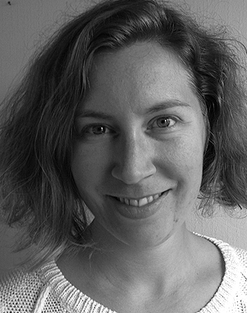
Ivan I. Maximov
Lars T. Westlye
Eli N. Eikefjord
Arvid Lundervold
Takk!
Dennis van der Meer
Ann Marie de Lange
Dani Beck
Ole A. Andreassen
Tiril Gurholt

Slide 12
Spørsmål?

